Slide 1

内科学
循环系统第三章
高血压
Hypertension
中南大学湘雅二医院 · 心血管内科
许丹焰 教授

Slide 2
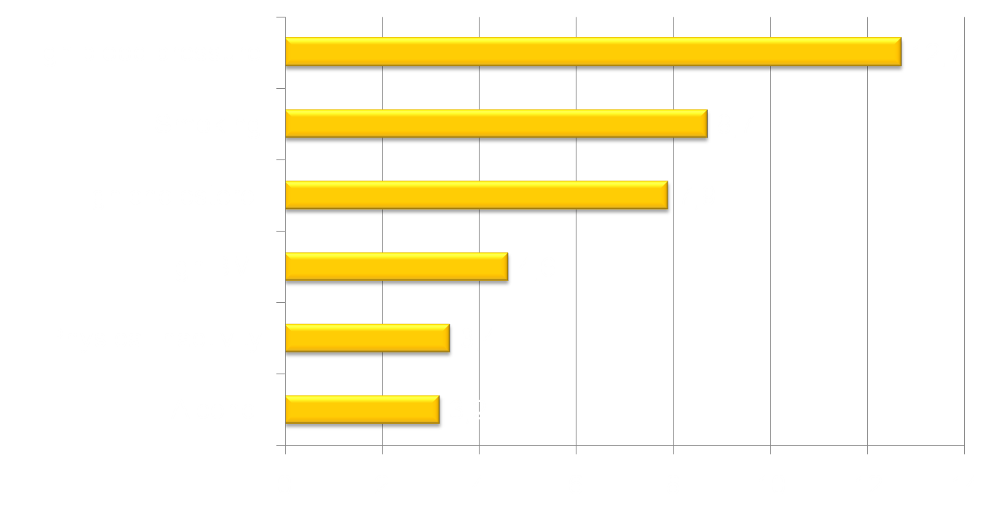
危险因素对全球总死亡率的影响
Attributable mortality (in percent) of 56 000 000 deaths in year 2000
Adapted from Ezzati et al. Lancet. 2002;360:1347-1604.

Slide 3

高血压是我国严重的公共卫生问题
高血压是中国人群心血管病的第1位危险因素
2006年中国高血压人数2亿
每年新增高血压患者1000万
特点：三高、三低
中国心血管病报告 2006
Notes:
3
首先让我们回顾一下高血压这一威胁国人健康的“大”问题。
根据2006年《中国心血管病报告》，高血压的发病情况极为严峻，发病率高达18.8%，预计2006年中国高血压人数已达2亿，并且，每年新增高血压患者1000万。流行病学大量研究表明，高血压是导致心脑血管病的第1位危险因素。

Slide 4
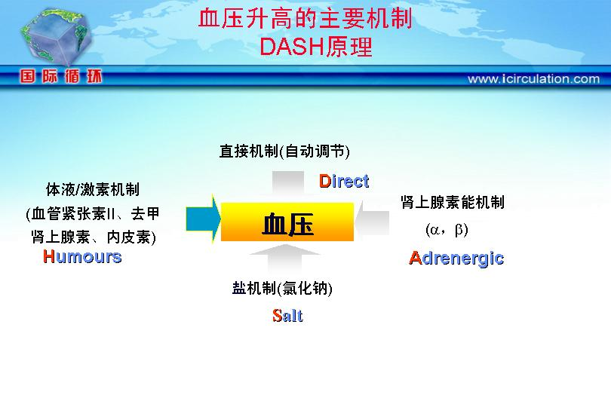

Slide 5
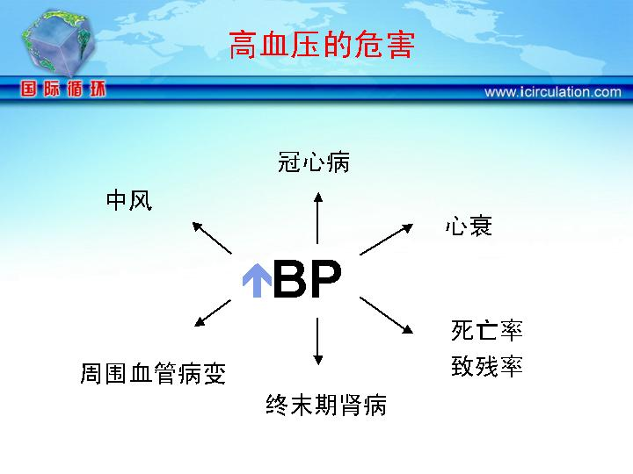

Slide 6
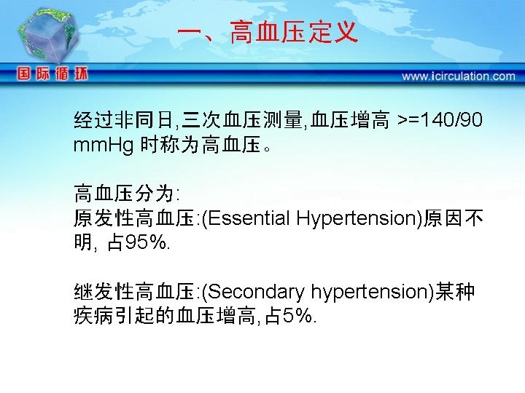


Slide 7
高血压的分类标准和定义
分类 收缩压 舒张压
理想 < 120 和 < 80
正常 120～129 和/ 或 80～84
正常高限 130～139 和/ 或 85～89
1 级高血压 140～159 和/ 或 90～99
2 级高血压 160～179 和/ 或 100～109
3 级高血压 > 180 和/ 或 ≥110
单纯收缩压升高 > 140 和 < 90
单纯收缩期高血压也可按照收缩压水平分为1、2、3 级

Slide 8
高血压的新定义
高血压是一个由多个危险因素引起的处于不断进展状态的心血管综合征，可导致心脏和血管功能和结构的改变
把高血压从单纯的血压读数升高扩大到了包括总的心血管危险因素评估
建议将全身血管床作为整体进行研究，包括动脉粥样硬化、内皮功能损害、未详因素、亚临床疾病和心血管事件

Slide 9
总体特点-八字方针
全面:倡导在高血压治疗中要全面评估心血管风险
早期:体现了当今高血压的治疗更重视早期靶器官 损害的评估及干预
安全:高血压治疗过程更强调安全和依从性
预防:治疗防线前移至预防心血管疾病的发生
全面、早期、安全、预防

Slide 10
强调全面评估心血管风险
为什么？
主张应根据患者高血压的分级以及患者的危险因素（RF),是否有亚临床器官损害(OD)、糖尿病、心血管疾病和肾病等对患者进行危险分层。治疗方案的选择根据患者的初始危险水平确定
怎样划分？三要素

Slide 11
第一要素：高血压
高血压的分类标准和定义
分类 收缩压 舒张压
理想 < 120 和 < 80
正常 120～129 和/ 或 80～84
正常高限 130～139 和/ 或 85～89
1 级高血压 140～159 和/ 或 90～99
2 级高血压 160～179 和/ 或 100～109
3 级高血压 > 180 和/ 或 ≥110
单纯收缩压升高 > 140 和 < 90
单纯收缩期高血压也可按照收缩压水平分为1、2、3 级

Slide 12
1.当收缩压（SBP）与舒张压（DBP）分属不同级别时，以较高的分级为准，参考总的危险评估作为药物治疗的依据
2.舒张压过低（DBP为60~70mmHg）应视为一项独立的危险因素， DBP下降、脉压（PP）增大提示大动脉顺应性较差，随之而来的临床风险将会增加

Slide 13
第二要素：危险因素（RF)
·年龄(男> 55 岁、女> 65 岁)
早发心血管病家族史(男< 45 岁、女< 55 岁)
收缩压和舒张压水平·
脉压水平(老年患者)
吸烟
·血脂异常 TC > 5. 06.5 mmol/ L 或LDL-C > 3.0 4 mmol/ L 或
HDL-C:男< 1.0 mmol/ L 女< 1.2 mmol/ L 或·
TG> 1.7 mmol/ L
·空腹血糖5.6～6.9 mmol/ L ·糖耐量试验异常
·腹型肥胖 (腰围男> 102 cm ,女> 88 cm)

Slide 14
第三要素：亚临床靶器官损害(OD)
·心电图/超声心动图示左室肥厚
·颈动脉壁增厚( IMT > 0. 9 mm) 或有斑块
·颈- 股脉搏波速度> 12 m/ s
·踝臂血压指数(ABI)< 0.9
·血浆肌酐轻度升高
男:115～133μmol/ L (1.3～1.5 mg/ dL)
女:107～124μmol/ L (1.2～1.4 mg/ dL)
·肾小球滤过率低[ < 60 mL/ (min ·1. 73 m2 ) ]
或肌酐清除率低( < 60 mL/ min)
·尿微量白蛋白:30～300 mg/ 24 h

Slide 15
心血管风险评估
注: 低危、中危、高危和极高危的意思是指在典型情况下, 10年内发生主要心血管病事件的危险度分别为< 15%、15% ～20%、20%～30%、> 30%
Notes:
高危和极高危患者在10年内发生主要心血管危险事件者的危险性≥30%。应立即予以最有效的治疗

Slide 16
高危和极高危患者在10年内发生主要心血管危险事件者的危险性≥30%
应立即予以最有效的治疗

Slide 17
高危（极高危）患者
·SBP≥180 mm Hg / DBP≥110 mm Hg
· SBP > 160 mm Hg +DBP < 70 mm Hg
·糖尿病
·代谢综合征(MS)
·≥3 个心血管RF
·有1 种或1 种以上亚临床靶器官损害(OD)
·确诊为心血管病或肾脏疾病

Slide 18
二、临床评估和诊断
病史：了解高血压发生的时间、血压水平及其变化；
既往和当前服用的降压降药物的种类、剂量及疗效与副作用。
体查：包括对患者体重、身高和腰围的测量 、踝臂指数
实验室：强调检查血糖、血脂、肝、肾功能与电解质
微量白蛋白尿、肾小球滤过率(eGFR)
检查：心电图，24小时动态心电图、心脏、血管或肾脏超声等、PWV 、眼底检查
确认血压升高时间、程度
寻找引起血压升高的原因
靶器官损伤的状况以及对
预后的影响
评估其他心血管的危险因素和并发症。
Notes:
包括家族史、生活方式、心理社会因素等容易忽略的有关内容。重视相关疾病与并发症的发生和影响。

Slide 19
不同测量方法定义高血压的血压阈值
新指南强调在诊断步骤上在进行多次血压测量，而不能只靠一次或偶发的血压增高确定，同时强调诊室血压、家测血压及动态血压测量在高血压诊断中的重要性
 | SBP(mmHg) | DBP (mmHg)
诊室血压 | 140 | 90
24h血压 | 130-135 | 80-85
白昼 | 135 | 85
夜间 | 120-130 | 75-80
家测血压 | 135 | 85

Slide 20
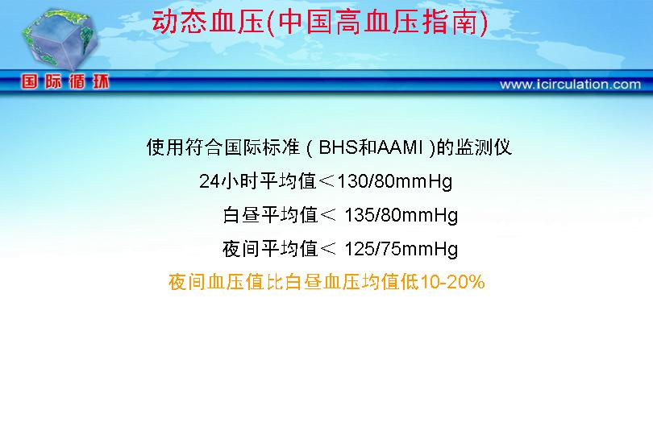
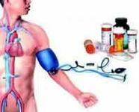

Slide 21
高血压的鉴别诊断
收缩压/舒张压均增高的
  原发性
  肾血管和肾实质性
  内分泌疾病
  主动脉缩窄
  神经系统疾病（包括睡眠呼吸暂停）
单纯收缩期高血压
  心输出量增加：AI、甲亢、动静脉瘘
  主动脉硬化

Slide 22
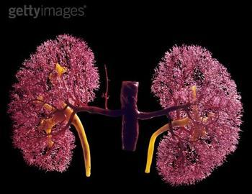
高血压鉴别要点（一）
肾性高血压
  肾脏病病史
  肾脏功能
  肾脏大小（肾脏B超）
  肾动脉造影或CTA
主动脉缩窄
  血压测定：上下肢的差异
  主动脉CTA

Slide 23
高血压鉴别要点（二）
3P: pale，palpitation，pain
5H: hypertension，headache， hypotension，hyperglycemia，hyperhidrosis
内分泌性高血压
  嗜铬细胞瘤特点
    3P, 5H
    肿瘤部位：
    大小：
  原发性醛固酮增多症
    肾上腺皮质增生：多为双侧；肿瘤：多为单侧
    血压增高持续性，中度高血压
    血浆高钠、低钾、代谢性碱中毒
    尿多，夜尿为主

Slide 24


高血压鉴别要点（三）
睡眠呼吸暂停综合征
  血压轻度---中度增高
  特殊体型
  夜间呼吸停顿
  多道睡眠仪测定

Slide 25

高血压鉴别要点（四）
甲状腺功能亢进
  收缩压增高为主，多在150-170mmHg，舒张压很少超过90mmHg
  心率快
  出汗，手心湿润
  消瘦，食欲亢进

Slide 26




高血压治疗目标
指南 | 糖尿病降压达标值 | 普通人群血压达标值
ADA 2011 | 130/80mmHg | 140/90mmHg
JNC 7 | 130/80mmHg | 140/90mmHg
ESC 2009 | 130/80mmHg | 140/90mmHg
中国高血压指南2010 | 130/80mmHg（一般糖尿病） | 140/90mmHg
Notes:
26

Slide 27
高血压的治疗目标
高血压首要目标: 最大限度地降低心血管疾病的长期总体危险
血压控制目标: 所有高血压患者，无论低、中或高危，血压均应降至140／90 mm Hg以下
糖尿病及高危或极高危患者以及伴有其他相关疾病(卒中、心肌梗死、肾衰竭或蛋白尿) 者, 目标血压是否130 /80mm 尚无定论
Notes:
这就需要治疗已经升高的血压以及相关可逆危险因素已有心血管疾病或肾脏疾病，改变生活方式贯穿高血压治疗的始终
治疗血压靶目标：一般普通的高血压患者应严格控制在140/90mmHg以下，如能耐受，还可以进一步降低。糖尿病和高危/极高危以及伴有其他临床情况（脑卒中、心肌梗死、肾功能不全、蛋白尿）患者的血压则应降至130/80mmHg以下。所采用的措施应在出现明显的心血管损害之前予以降压治疗，此时降压达标更容易。指南也明确提出，老年、糖尿病以及存在心血管损害的患者尽管采用联合药物治疗，将血压控制在140/90mmHg甚至130mmHg以下通常很困难，因此对这些患者进行强化降压治疗很重要。

Slide 28
目标血压是否越低越好？ NO!
目标血压是否越低越好：SBP<120 mm Hg，舒张压(DBP)<70 mm Hg时临床事件风险在增加
特别是患有动脉粥样硬化疾病的高血压患者，血压低于120／70 mm Hg时可能出现J型曲线现象,即当血压水平低于某一界值时，患者心血管危险水平不仅不会继续降低，反而逐渐增高

Slide 29
高血压指南专题 (ACC2012)
高血压治疗目标
  RCTs支持>60岁的高血压患者的血压目标为<150/90 mmHg；
  对于年龄<60岁，或伴有慢性肾脏疾病<140/90 mmHg仍然是合理的
  RCTs支持伴有2型糖尿病患者的降压目标应为 140~150/80~85 mmHg
  SPRINT与其他几项临床试验正在评估更低的降压目标
Notes:
29

Slide 30
抗高血压初始治疗方案
血压
危险因素（RF） | 正常 | 正常高限 | I 级 | II级 | III级
无其他RF | N | N | 1+3 | 1+2 | 1+4
1~2 RF | 1 | 1 | 1+2 | 1+2 | 1+4
>3个RF、代谢综合征或靶器官损害 | 1 | 1+5 | 1+4 | 1+4 | 1+4
糖尿病 | 1 | 1+4 | 1+4 | 1+4 | 1+4
已有心血管或肾脏疾病 | 1+4 | 1+4 | 1+4 | 1+4 | 1+4
注：N: 无需干预； 1：改变生活方式； 2：数周后开始药物治疗； 3：数月后开始药物治疗；
4：立即开始药物治疗； 5：可考虑给予药物治疗
Notes:
1.强调评估总体心血管疾病危险的重要性,并将其作为制定治疗策略的根本依据,治疗方案应根据患者的初始危险水平确定。
2.高危与很高危病人必须立即开始治疗，药物治疗应作为主要措施。
3.中低危患者可先行观察血压与其他危险因素，酌情决定药物治疗。中危患者至少监测血压与其他危因素3~6个月，低危患者的监测期延长至6-12月以后再行决定药物的应用。
4.治疗方法一般分为改变生活方式和药物治疗两大类，前者是所有病人均应严格遵循的基本治疗手段。治疗的绝对效益与危险分层的关系十分密切。后者分层越高，即越高危险者治疗受惠越大。

Slide 31
抗高血压初始治疗方案
强调评估患者总体心血管疾病危险程度,并将其作为制定治疗策略的根本依据
高危与极高危病人必须立即开始治疗，药物治疗应作为主要措施 “马上出手”
中危患者至少监测血压与其他危因素3~6个月，酌情决定药物治疗 “等一等”
低危患者的监测期延长至6-12月以后再行决定药物的应用 “再等一等”

Slide 32
治疗强调一：灵活性
开始治疗“灵活的阈值”
对低危者开始治疗的阈值大于为140 /90 mmHg
对高危者则为< 140 /90 mm Hg :因为根据血压的水平启动药物治疗,有一定局限性
血压在正常高值阶段( 135 ～139 /85 ～89mm Hg) , 对一般人群并不是药物降压治疗的阈值,但对于高危的有糖尿病伴随亚临床器官损害,正常高值血压就应当启动药物治疗因此根据总的心血管危险启动药物治疗更为科学
Notes:
伴有糖尿病的正常高值血压人群，尚无前瞻性研究支持立即开始降压药物治疗，但当存在亚临床器官损害(尤其是微量白蛋白尿或蛋白尿)时，推荐开始药物治疗

Slide 33
治疗强调二：全局性
确定开始治疗的血压阈值还应结合CVD危险因素，靶器官损伤以及合并存在的心血管病等，首先开始改善生活方式，并结合危险分层，决定药物治疗，按个体化原则用药

Slide 34
治疗强调三：整体性
“2007指南”提出抗高血压治疗不能局限于血压的控制,而必须将患者作为一个整体看待
督促病人改变不良生活方式(戒烟、限酒、限盐、适当运动等)
加强对患者的科普宣传以及对肥胖、脂质代谢异常进行干预等都被视为高血压防治的重要组成部分
在这一核心思想的指导下,临床医务人员防治高血压的阵线将从“控制已经升高的血压”前移到“对抗可能升高的血压”

Slide 35
非药物治疗
包括改善生活方式，消除不利于心理和身体健康的行为和习惯，以减少高血压与其他CVD的危险:
1.减重：BMI要求降至24以下，减少总热量摄入与增加体育锻炼为基本方法
2.合理膳食：
3.戒烟、限制饮酒：男性每日饮酒的酒精量少于20~30g，女性少于10~15g
4.减轻精神压力，保持心理平衡和乐观心态
十六字方针：戒烟限酒 合理膳食 适当运动 心理平衡
每日每人钠盐限制在6g以内，并须减少膳食脂肪，补充适量 优质蛋白质(占总热量15%左右，其中动物蛋白占总蛋白质的 20%)。补充钾和钙，多吃蔬食和水果

Slide 36
药物治疗八要点
（1）抛开一线治疗的争论
（2）个体化用药
（3）选用长效制剂
（4）主张联合用药
（5）对高危或极高危的患者，处理更积极
（6）推荐ARB 作为某些特殊人群的首选降压药物：
（7）重申β受体阻滞剂仍是高血压治疗的一线药物，
（8）固定剂量的复方降压制剂可以简化治疗并提高患者依从性。
Notes:
药物选择既要考虑患者治疗的依从性,也要考虑降压效果应能持续24 h。而为了增加依从性,最好使用一天一次给药而有持续24 h作用的药物。
但β-受体阻滞剂, 尤其与噻嗪类利尿剂联合不适于治疗MS或有糖尿病发病危险的患者

Slide 37
要点(一）降压才是硬道理
提醒医务人员抗高血压治疗最终焦点还是在于接受治疗的患者,而非比较某两种或几种治疗药物的优劣
抛开一线治疗的争论：给患者带来保护作用的是血压下降本身, 而不是将哪类药物作为起始治疗。首选某种药物进行降压的观念已经过时，只要患者的血压能降至<140 /90 mm Hg, 其保护作用就与药物种类无关，
5种主要降压药物均可作为起始和维持药物进行降压治疗
这一版指南中已最大限度地淡化了“好的”或“不好的”抗高血压药物的概念并指出,患者的具体病情、治疗的目标和治疗后的反应才是选择抗高血压药物的标准

Slide 38


五只好猫
ARB
AB
BB
ACEI
利尿剂
CCB

Slide 39
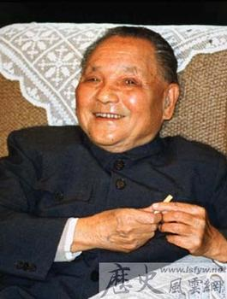

邓爷爷，我们谁是好猫？
你们争啥子嘛？
不管白猫、黑猫，能降压的就是好猫

Slide 40
要点二：个体化
左心室肥厚 ACEI,CCB,ARB
无症状冠状动脉粥样硬化 CCB,ACEI
微量白蛋白尿 、肾功能不全 ACEI,ARB
发生(过)以下临床事件
脑卒中 任何降压药物
心肌梗死 BB,ACEI,ARB
心绞痛 BB,CCB
心力衰竭 利尿剂,BB,ACEI,ARB,醛固酮拮抗剂
复发性心房颤动 ARB,ACEI
持续性心房颤动 BB,非二氢吡啶CCB
终末期肾功能不全/蛋白尿 AECI,ARB,袢利尿剂
周围血管病变 CCB
特殊临床情况
老年单纯性收缩期高血压 利尿剂 CCB
合并代谢综合征 ACEI,ARB,CCB
合并糖尿病 ACEI,ARB
妊娠 CCB,甲基多巴,BB
黑人 利尿剂,CCB

Slide 41
利尿剂-地位下降
类 别 | 适应证 | 禁忌证
 |  | 强制性 | 可能
噻嗪类 袢利尿药 抗醛固酮 | 充血性心衰、黑人高血压 单纯/老年收缩期高血压 终末期肾病、充血性心衰 肾功能不全 充血性心衰、心肌梗死后 | 痛风 肾衰竭 高血钾 | 妊娠 糖耐量异常 代谢综合征

Slide 42

β受体阻滞剂-旗帜鲜明力挺
类 别 | 适应证 | 禁忌证
 |  | 强制性 | 可能
β受体阻滞剂 | 心绞痛 心肌梗死后 快速心律失常 充血性心力衰竭 妊娠 青光眼 | 2～3度AVB 哮喘 慢阻肺 | 代谢综合征 周围血管病 糖耐量减低 经常运动者 慢阻肺

Slide 43
钙抗剂-重要领军
类 别 | 适应证 | 禁忌证
 |  | 强制性 | 可能
二氢吡啶 维拉帕米 地尔硫卓 | 老年/单纯收缩期高血 周围血管病、卒中 妊娠 黑人 代谢综合征 心绞痛 左室肥厚 颈动脉、冠脉粥样硬化 心绞痛 颈动脉粥样硬化 室上性心动过速 | 无 2～3度AVB 充血性心衰 | 快速心律失常 充血性心衰
特命CCB 为元帅
ESC

Slide 44
ACEI&ARB 前景光明
类 别 | 适应证 | 禁忌证
 | 两者接近，适应最多 | 强制性 | 可能
ACEI ARB | 充血性心衰 心肌梗死后 左室功能不全/肥厚 1 型糖尿病/非糖尿病肾病 微量蛋白尿/蛋白尿 房颤、代谢综合征 颈动脉AS 充血性心衰 心肌梗死后 2型糖尿病肾病、蛋白尿 左室肥厚 房颤、代谢综合征 ACEI所致咳嗽 | 妊娠 高血钾 双侧肾动脉狭窄 血管神经性水肿 妊娠 高血钾 双侧肾动脉狭窄
适用于老年人和糖尿病、肾功能不全、卒中、冠心病、心力衰
竭、房颤、代谢综合征患者

Slide 45
α受体阻滞剂
类 别 | 适应证 | 禁忌证
 |  | 强制性 | 可能
α受体阻滞剂 | 前列腺增生、高血脂 | 体位性低血压 | 充血性心衰

Slide 46
各猫有个性
CCB在预防脑卒中具有优势
β受体阻滞剂、ACEI在冠心病的预防及治疗中具有优势

Slide 47
要点三：使用长效药物
初始剂量宜小，根据年龄和反应逐步递增剂量以期达到目标血压。推荐使用谷/峰比值超过50%的长效药物，即每日一天一次服用，能稳定控制24小时内血压者，以保护靶器官，增加患者的依从性

Slide 48
要点四：联合用药
高危或极高危的患者,只要血压> 120 /80 mm Hg，就应将联合抗高血压药物治疗作为降压的初始治疗策略
并迅速调整剂量以使血压快速达标
如果需要, 可增加药物剂量或加用第3种药物
多数患者需要联合用药方能达到目标血压, 因此何种药物作为高血压的起始治疗变得不再重要

Slide 49



众多指南明确指出
联合治疗在高血压控制中的必要性
美国JNC7(2003)
血压>正常值20/10mmHg患者：起始治疗选用单片联合制剂
单片联合制剂有利于降低费用
欧洲ESH/ESC(2009)
伴心血管风险的高血压患者：
首选单片联合制剂，简化治疗过程，提高患者依从性
中国高血压防治指南(2005修订版)
大多数高血压患者须使用两种或两种以上降压药
单片联合制剂使用方便，提高依从性
1.JNC 7 NIH Publication No.04-5230. August 2004
2. Giuseppe Mancia.et al. Journal of Hypertension 2009, 27:2121–2158
3.中国高血压防治指南修订委员会. 中国高血压防治指南(2005年修订版). 高血压杂志，2005,134(增刊):2-41.
Notes:
49
49

Slide 51
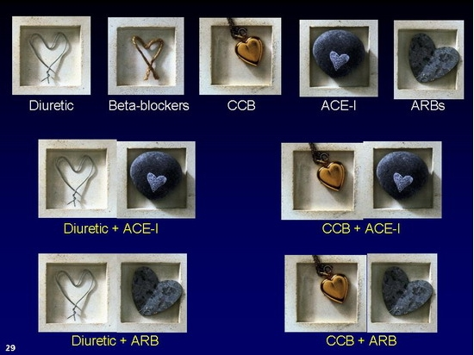

Slide 52
联合用药的基本原理
RAAS阻滞剂与利尿剂/CCB联合用药的基本原理
RAAS阻滞剂
+
利尿剂
CCB
+
RAAS阻滞剂
血管内容量减少和排 Na⁺
血管舒张
激活RAAS反射
RAAS阻滞剂
发挥作用
Stanton T, et al. J Hum Hypertens. 2002; Jamerson K, et al. Am J Hypertens. 2004
Notes:
52
The most common combination therapies for hypertension use diuretics in combination with either beta blockers or RAAS blockers.[Stanton, 2002](/p76/col2/para4);(/p77/col1/para1)
The combination of a diuretic and a RAAS blocker works well because diuretics induce reflex activation of RAAS, potentiating the action of RAAS blockers.[Stanton, 2002](/p77/col1/para1)
Combination of a RAAS blocker with a calcium channel blocker (CCB) has also been widely used.[Jamerson, 2004](/p794/col2/para2)
Vasodilation caused by a CCB induces activation of the RAAS, which in turn potentiates the action of RAAS blockers, causing a greater reduction in blood pressure.[Stanton, 2002](/p78/col1/para2)

Slide 53

最佳三药组合
ACEI/ARB+CCB+利尿剂

Slide 54
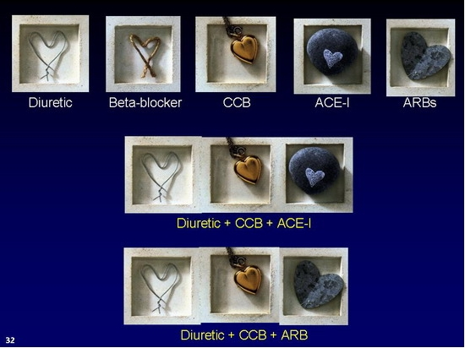
最佳三药组合

Slide 55
不受欢迎的联合
新指南不再推荐下列联合用药
β受体阻滞剂+α受体阻滞剂
ACEI+α受体阻滞剂
利尿剂+β受体阻滞剂（代谢综合征或有发展为糖尿病的高危患者）
ACEI+ARB

Slide 56
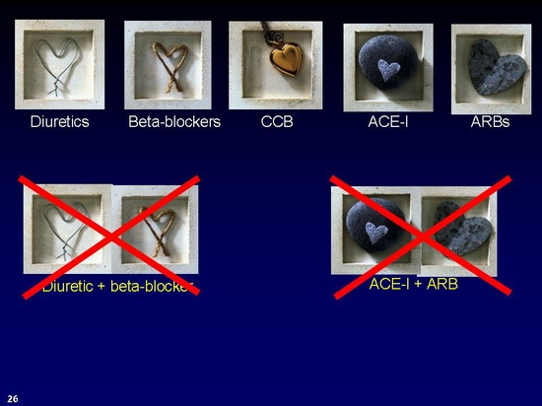

Slide 57
注意事项
应尽可能选用有循证医学证据支持的药物，避免使用传统的老药物，如：复方降压胶囊、北京降压0号、地平片
单片固定复方具有疗效和依从性好的特点，可考虑选用，如复代文、安博诺、海捷亚
根据中国的国情和不同区域的状况，对高血压患者早期采用有效的治疗方案，最大限度地减少因为高血压控制不良所导致的心脑血管事件发生

Slide 58
老年人的降压治疗（1）
有益需要：年龄≥60岁、收缩期/舒张期高血压或单纯收缩期高血压患者中进行的随机试验表明，降压治疗可明显降低心血管发病率和死亡率
起始推荐：可以选择五大类降压药物中任意一种
调整缓慢：起始剂量和随后剂量的调整应较缓慢，因为老年人出现不良反应的可能性较大，尤其是高龄和体弱的患者

Slide 59
老年人的降压治疗（2）
达标要求高：降压目标与年轻患者相同，即BP <140/90 mmHg 或更低水平(如能耐受)。
达标难：许多老年患者需使用2种或2种以上的药物控制血压，而实现收缩压降至140 mmHg以下可能有难度。
合理选药：应该结合危险因素、靶器官损害以及老年人中常见的心血管和非心血管疾病等情况合理选择降压药物。
多体位测量：体位性低血压的发生风险增加，所以也应在直立位时测量血压。
维持终身：当患者达80岁时，若原有的治疗有效且耐受性良好，则不应中断。

Slide 60
糖尿病患者的降压治疗（1）
有益需要：降压对肾脏具有保护效应，延缓肾损害的出现及进展
减重、减盐：积极合理的非药物治疗，2型糖尿病患者尤其应注意减重和减少盐的摄入, 降压与降糖要同步
开始早、目标不再高：血压处于正常高值、微量白蛋白尿时即应开始应用降压药物进行治疗，对于处于正常高值血压的无微量白蛋白尿的糖尿病患者，尚无充分临床证据支持
糖尿病患者传统的目标血压是<130／80 mm Hg，这一目标对于大多数糖尿病患者很难实现

Slide 61
糖尿病患者的降压治疗（2）
起始规定：RAS系统阻滞剂应为联合治疗的常规组分，若此类药物单药治疗即可达标，则首选此疗法
干预RF:治疗方案中应考虑针对所有心血管危险因素的干预措施，包括使用他汀类药物
多体位测量:因为患者发生体位性低血压的可能性较大，所以也应在直立位时测量血压
耐受好、联合用：为使血压降低，可以使用各种有效且耐受性好的药物。常需联用2种或2种以上的降压药物

Slide 62
肾功能不全患者的降压治疗
有益需要：肾功能不全和肾功能衰竭与心血管事件发生风险密切相关
要求高：防止肾功能不全进展的两项基本要求：
控血压：严格控制血压，若尿蛋白>1 g/d，则应更低)
降蛋白：降低尿蛋白水平，使其尽可能接近正常
联合用药：为了达到目标血压，通常需要联用多种降压药物(包括袢利尿剂)

Slide 63
脑血管疾病患者的降压治疗
有益需要：在有卒中或TIA发作病史的患者中，降压治疗可显著降低卒中的复发率，也可降低相关心脏事件的高发风险，获益在很大程度上取决于血压下降本身
起始任意：可以使用现有的各种药物和合理的联合治疗方案进行降压(各种药物均可做为初始治疗)
目标远大：降压治疗对高血压患者及正常高值血压个体均有益，目标血压：140/90mmHg

Slide 64
冠心病患者降压治疗
有益需要：伴发慢性冠心病的高血压患者进行降压治疗也可获益，对心梗存活患者早期应用β阻滞剂、ACE I、ARB可降低心梗复发率和死亡率
越早越好，达标更好：有研究显示，最初血压< 140/90 mmHg 和血压降至130/80 mmHg 左右或更低时具有临床益处

Slide 65
心衰患者的降压治疗
方案多样：可以使用噻嗪类利尿剂和袢利尿剂治疗，也可以在利尿剂的基础上使用β-阻滞剂、ACE抑制剂、ARBs以及醛固酮拮抗剂治疗
舒张性心衰在有高血压病史的患者中较常见，预后不良。目前尚无证据显示何种降压药物更有优势
充血性心衰患者应避免使用钙拮抗剂，除非需要控制血压或心绞痛症状

Slide 66
女性高血压
妊娠：降压药的使用在男性和女性没有区别，但ACEI和ARB禁用于妊娠和准备妊娠的妇女
避孕药：即使低剂量的雌激素避孕药也与血压增高、中风和心梗有关，对于这类高血压患者选择只含黄体激素的避孕药
不推荐使用更年期后激素替代治疗：虽能减少骨折和肠癌的发生，但增加冠心病、中风、栓塞性疾病、乳腺癌、膀胱癌和痴呆的发生

Slide 67
妊娠高血压
药物治疗可选用甲基多巴、钙抗剂和β阻滞剂(阿替洛尔或美托洛尔于妊娠后期服用)，重者加利尿剂
如属急性、严重高血压(DBP≥105)，不论其为子痫或预痫(即先兆子痫)均静注拉贝洛尔、口服甲基多巴、心痛定。不再主张静注肼屈嗪，因后者增加产期的负作用，预防子痫仍首选硫酸镁。子痫合并肺水肿时使用硝酸甘油，不主张使用利尿剂，紧急情况下可使用硝普钠，但不能长期使用
不主张添加钙剂、鱼油。小剂量阿司匹林也不推荐使用，除非在有先兆子痫的患者中预防性使用

Slide 68


降压疗效不佳的原因（一）
白大衣高血压或诊室高血压
老年假性高血压
袖带过小
不能坚持治疗
换成中药、偏方

Slide 69

降压疗效不佳的原因（二）
容量负荷过重：摄盐过多
进行性肾功能损害（肾小球硬化）
血压下降所致的液体潴留
不合理的利尿剂治疗

Slide 70
降压疗效不佳的原因（三）
降压药用量太低 ；不适宜的联合用药;
未用长效制剂
药物作用和相互作用
拟交感神经药 减轻鼻充血剂 抑制食欲药物
可卡因等毒品 咖啡因 口服避孕药
肾上腺类固醇 甘草 环孢素
促红素 抗抑郁药 非甾体抗炎药

Slide 71

降压疗效不佳的原因（四）
吸烟
肥胖
睡眠呼吸暂停
胰岛素抵抗/高胰岛素血症
过多饮酒
焦虑引起过度换气或惊吓
持续疼痛
剧烈地血管收缩
继发性高血压

Slide 72
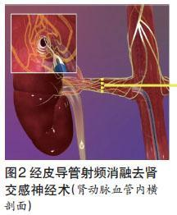
难治性高血压的治疗
肾去交感神经术
肾交感神经不仅支配肾血管，还支配肾小管上皮细胞和进球小体，主要释放去甲肾上腺素，交感神经兴奋
一方面作用于肾血管平滑肌 α1受体，使肾血流量减少，血压升高
另一方面作用β2受体，促进肾素的释放，导致血管内血管紧张素2和醛固酮浓度增加，使Na和水重吸收，增加血流量，导致血压升高
因此，去肾脏交感神经可以阻断血压升高

Slide 73
降压治疗的益处
降低心衰： 53%
降低卒中发生率 ： 40%
降低冠心病发生率： 16-20%
降低总死亡率： 13%
降低心血管死亡率： 21%

Slide 74
2010降压治疗的新视角
降压获益程度大小不仅取决于血压水平，而且可能取决于心率、长期血压变异等风险标记
根据终身心血管风险的理念，降压治疗更大程度获益应该早期有效干预
优化治疗方案有利于降压治疗更大程度获益，有利于早期预测和逆转靶器官损害或心血管危险因素

Slide 75

AHA 2020健康目标：
CVD、卒中所致死亡减少 20%
Life's Simple 7 are:
▸ 从不吸烟或戒烟1年以上.
▸ 体重指数小于25 kg/m
▸ 每周至少150 分钟体力活动 (中等强度) 或75 分钟 (重度强度)体力活动.
▸ 健康饮食
▸ 总胆固醇小于200 mg/dL.
▸ 血压低于120/80 mm Hg.
▸ 空腹血糖低于100 mg/dL.
Circulation 2010

